Slide 1


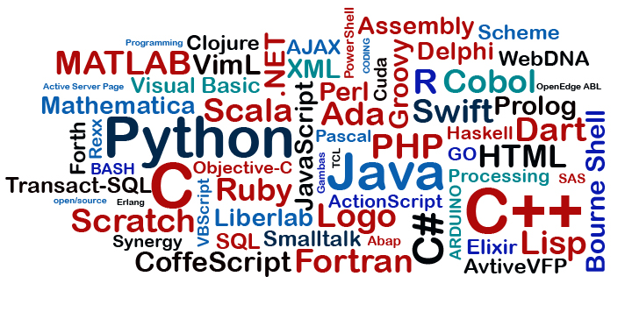
Historia de los lenguajes de programación
Alumnos: Josué de Jesús Zapata Moreno
Sexto semestre de la carrera de Ingeniería en Computación
Profesor: Uziel Trujillo Colon

Slide 2
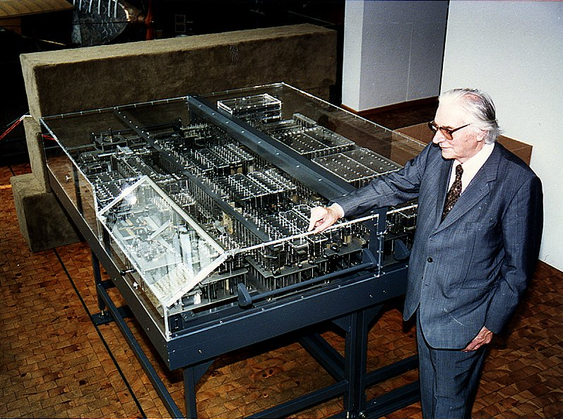
1940 - Fueron creadas las primeras computadoras modernas, con alimentación eléctrica
La velocidad y capacidad de memoria limitadas forzaron a los programadores a escribir programas, en lenguaje ensamblador muy afinados. Finalmente se dieron cuenta de que la programación en lenguaje ensamblador requería de un gran esfuerzo intelectual y era muy propensa a errores.
Fue el primer lenguaje de programación, que fue creado por el científico alemán Konrad Zuse en los años 1943 a 1946 se considera un lenguaje de alto nivel, pero no se publicó hasta 1972.

Slide 3
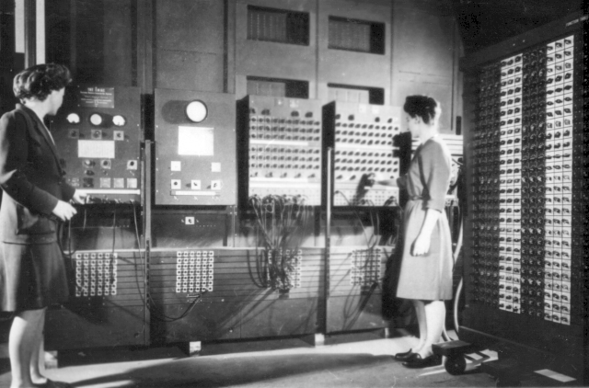
1943 - ENIAC
Electronic Numerical Integrator And Computer (Computador e Integrador Numérico Electrónico),fue la primera computadora de propósitos generales. Susceptible de ser reprogramada para resolver “una extensa clase de problemas numéricos”. Fue inicialmente diseñada para calcular tablas de tiro de artillería para el Laboratorio de Investigación Balística del Ejército de los Estados Unidos.

Slide 4
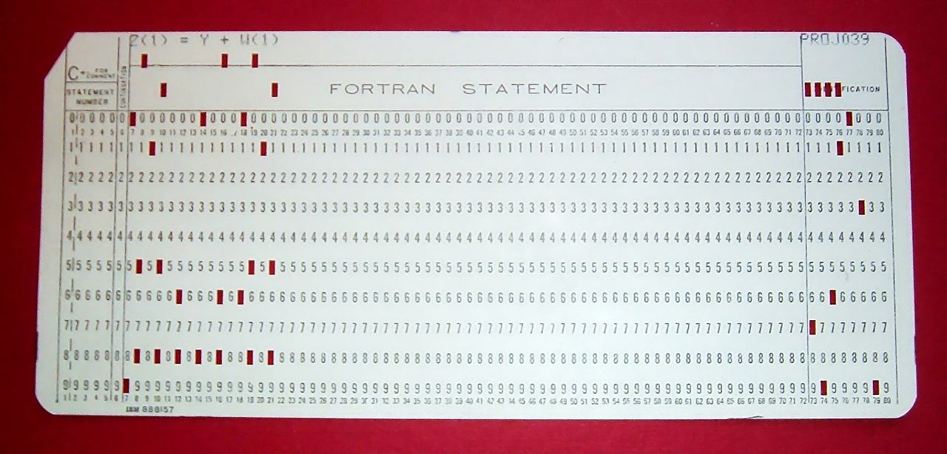
1955 - FORTRAN
The IBM Mathematical Formula Translating System) es un lenguaje de programación de alto nivel de propósito general, procedimental e imperativo, que está especialmente adaptado al cálculo numérico y a la computación científica. Versiones sucesivas han añadido soporte para procesamiento de datos basados en caracteres (FORTRAN 77), programación de arreglos, programación modular y programación orientada a objetos (Fortran 90/95), y programación genérica (Fortran 2003).
Código FORTRAN en una tarjeta perforada, mostrando el uso especializado de las columnas 1-5, 6 y 73-80.

Slide 5

1955 - LISP
El Lisp (o LISP) es una familia de lenguajes de programación de computadora de tipo multiparadigma con una larga historia y una sintaxis completamente entre paréntesis.
Especificado originalmente en 1958 por John McCarthy y sus colaboradores en el Instituto Tecnológico de Massachusetts, el Lisp es el segundo más viejo lenguaje de programación de alto nivel de extenso uso hoy en día; solamente el FORTRAN es más viejo.

Slide 6
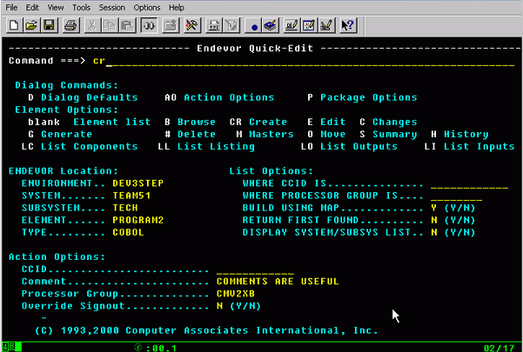
1959- COBOL
El lenguaje COBOL (acrónimo de COmmon Business-Oriented Language, Lenguaje Común Orientado a Negocios) fue creado en el año 1959 con el objetivo de crear un lenguaje de programación universal que pudiera ser usado en cualquier ordenador (ya que en los años 1960 existían numerosos modelos de ordenadores incompatibles entre sí), y que estuviera orientado principalmente a los negocios, es decir, a la llamada informática de gestión.

Slide 7
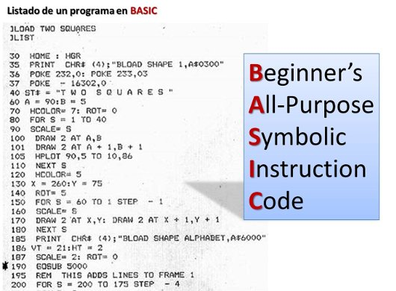
1964- BASIC
En la programación de computadoras, siglas de Beginner's All-purpose Symbolic Instruction Code⁷⁸ (Código simbólico de instrucciones de propósito general para principiantes en español), es una familia de lenguajes de programación de alto nivel. El BASIC original, el Dartmouth BASIC, fue diseñado en 1964 por John George Kemeny y Thomas Eugene Kurtz como un medio para facilitar la programación en ordenadores a estudiantes (y profesores) que no fueran de ciencias.

Slide 8
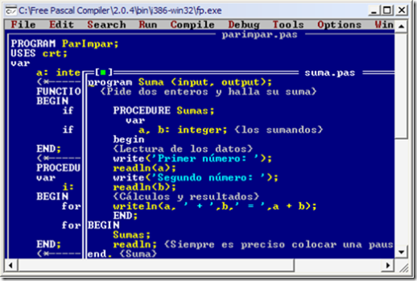
1970- PASCAL
Pascal es un lenguaje de programación desarrollado por el profesor suizo Niklaus Wirth entre los años 1968 y 1969 y publicado en 1970. Su objetivo era crear un lenguaje que facilitara el aprendizaje de programación a sus alumnos, utilizando la programación estructurada y estructuración de datos

Slide 9
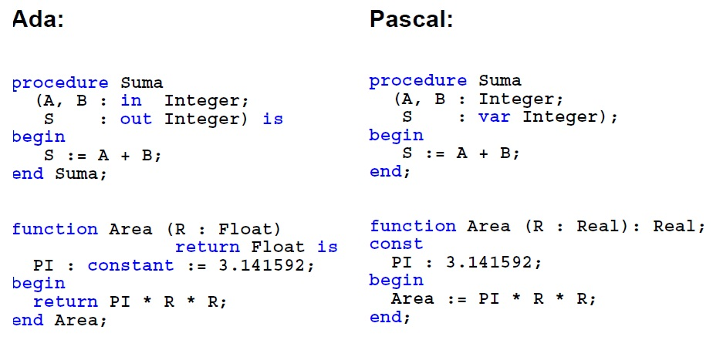
1980- ADA
Ada es un lenguaje de programacin orientado a objetos ,fue diseñado por Jean Ichbiah de CII Honeywell Bull por encargo del Departamento de Defensa de los Estados Unidos.
Es derivado del Pascal. Contratado por el Departamento de Defensa de los EE.UU. en 1977 para el desarrollo de sistemas de software grandes.

Slide 10
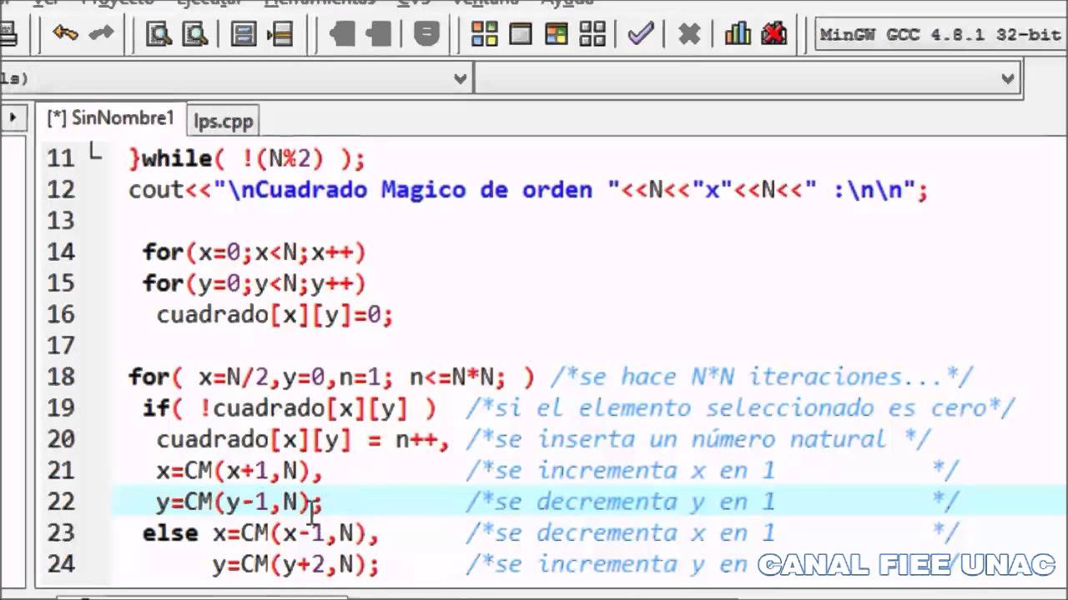
1983- C++
(“C con clases”; ++ es el operador de incremento en “C”) Es una extensión de lenguaje C, con mejoras tales como clases, funciones virtuales y plantillas.

Slide 11
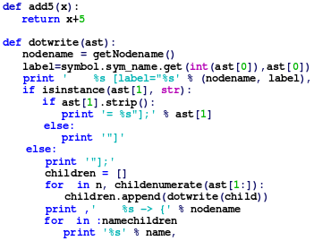
1991- pyton
Python es un lenguaje de programación interpretado cuya filosofía hace hincapié en una sintaxis que favorezca un código legible.
Se trata de un lenguaje de programación multiparadigma, ya que soporta orientación a objetos, programación imperativa y, en menor medida, programación funcional. Es un lenguaje interpretado, usa tipado dinámico y es multiplataforma.

Slide 12
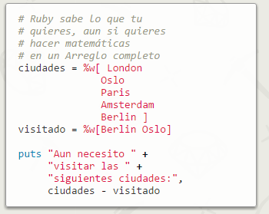
1991- Ruby
Ruby es un lenguaje con un balance cuidado. Su creador, Yukihiro “Matz” Matsumoto, mezcló partes de sus lenguajes favoritos (Perl, Smalltalk, Eiffel, Ada y Lisp) para formar un nuevo lenguaje que incorporara tanto la programación funcional como la imperativa.

Slide 13
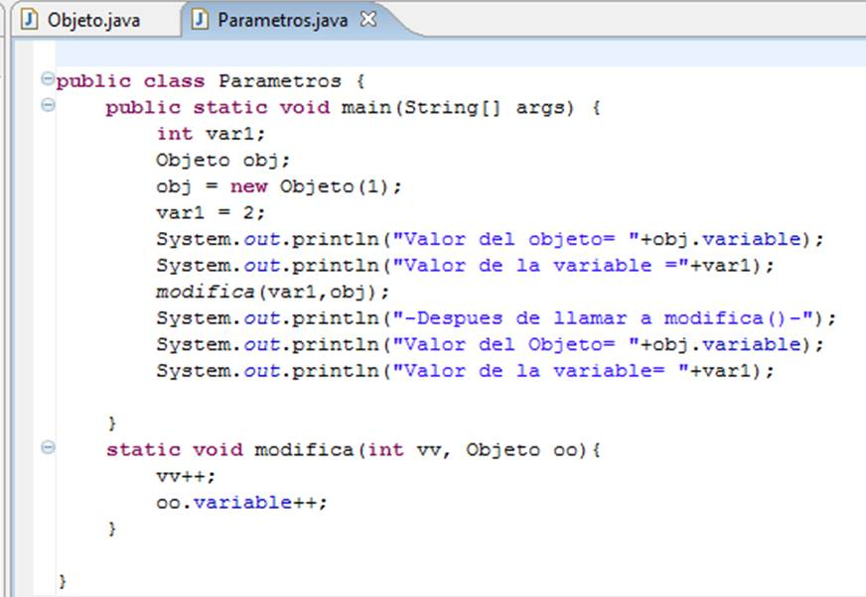
1995- Java
Java: Hecho para un proyecto de televisión interactiva. Funciona multiplataforma. Es el segundo lenguaje más popular (detrás de lenguaje C).

Slide 14
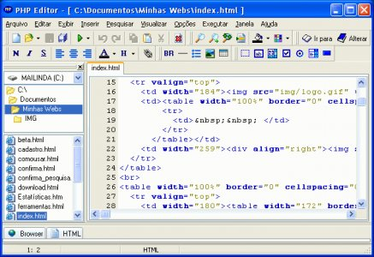
1995- PHP
PHP es un lenguaje de programación de uso general de código del lado del servidor originalmente diseñado para el desarrollo web de contenido dinámico. Fue uno de los primeros lenguajes de programación del lado del servidor que se podían incorporar directamente en el documento HTML en lugar de llamar a un archivo externo que procese los datos. El código es interpretado por un servidor web con un módulo de procesador de PHP que genera la página web resultante. PHP ha evolucionado por lo que ahora incluye también una interfaz de línea de comandos que puede ser usada en aplicaciones gráficas independientes.

Slide 15
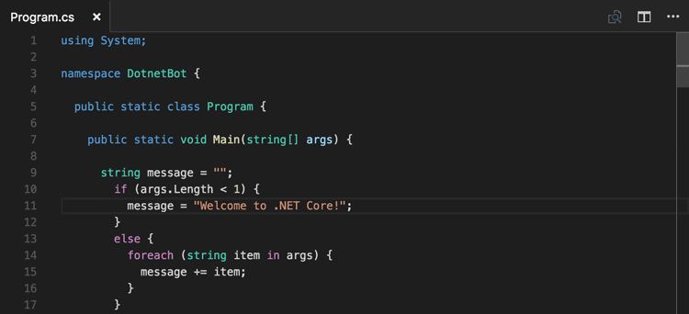
1999- C#
C# (pronunciado si sharp en inglés) es un lenguaje de programación orientado a objetos desarrollado y estandarizado por Microsoft como parte de su plataforma .NET, que después fue aprobado como un estándar por la ECMA (ECMA-334) e ISO (ISO/IEC 23270). C# es uno de los lenguajes de programación diseñados para la infraestructura de lenguaje común.
Su sintaxis básica deriva de C/C++ y utiliza el modelo de objetos de la plataforma .NET, similar al de Java, aunque incluye mejoras derivadas de otros lenguajes.

Slide 16
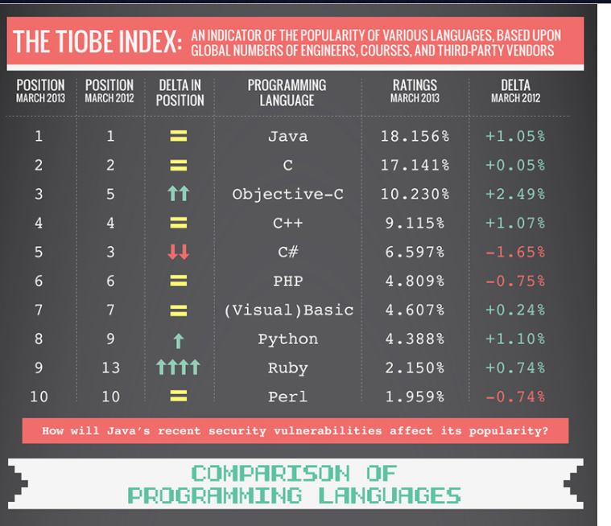
Fuentes
https://www.maestrodelacomputacion.net/historia-de-los-lenguajes-de-programacion/

Slide 17
Historia de los lenguajes de programación
Alumnos: Josué de Jesús Zapata Moreno
Sexto semestre de la carrera de Ingeniería en Computación
Profesor: Uziel Trujillo Colon

